Slide 1
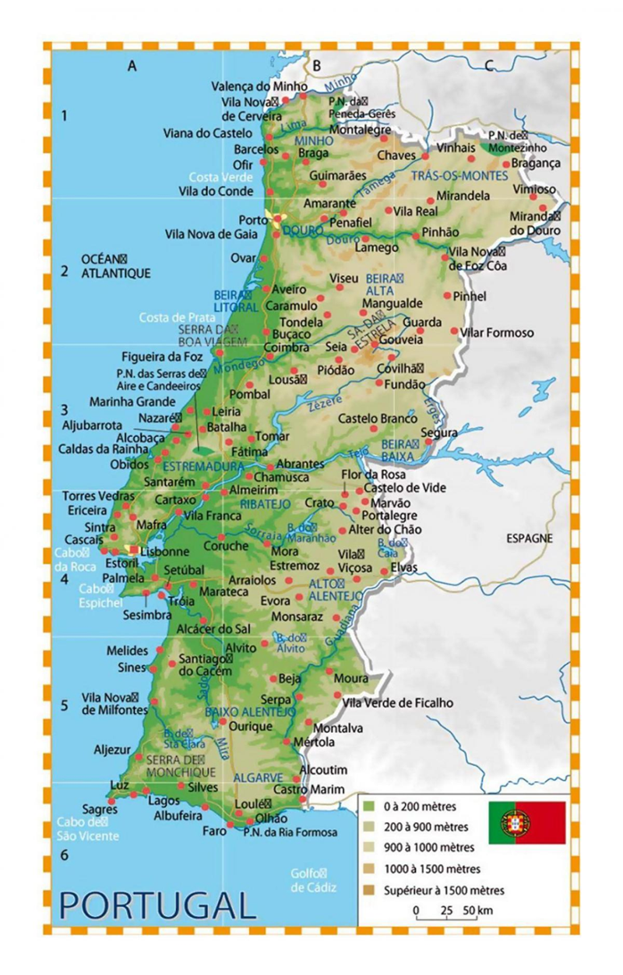
A gaita mirandesa
A. Introdução
1. Onde fica a região
de Miranda do Douro?
2. O que é que a região
tem de específico?

Slide 2
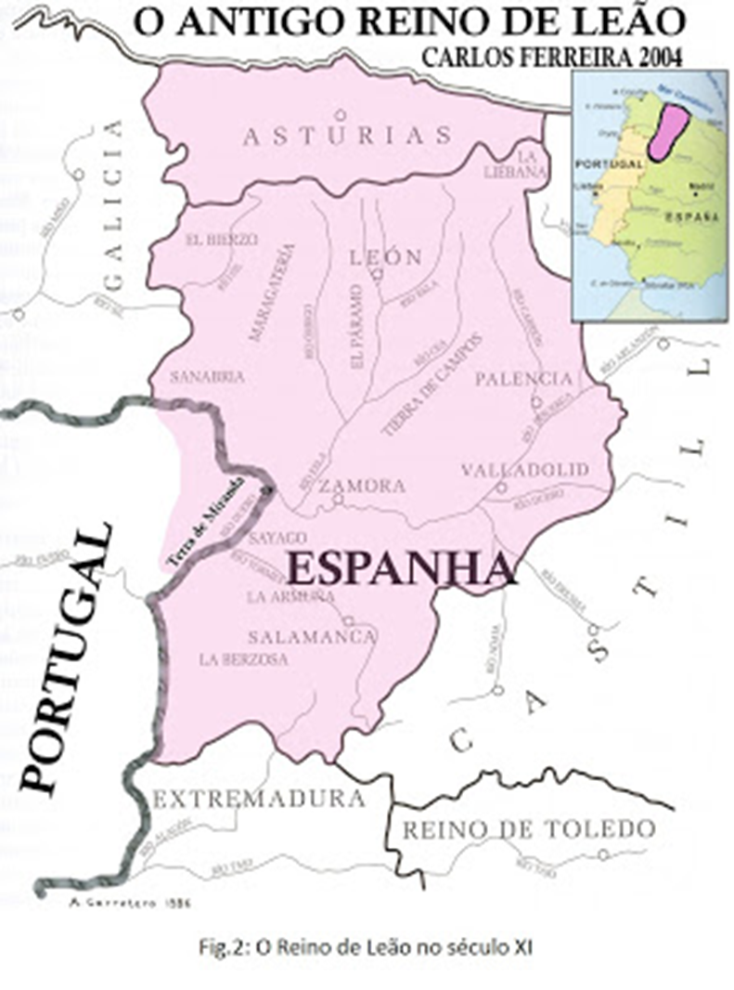
Terra de Miranda

Slide 3
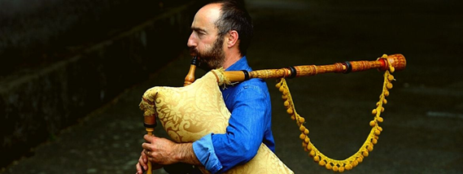
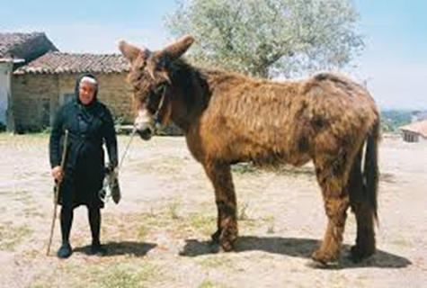
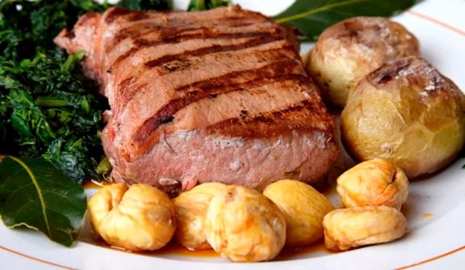
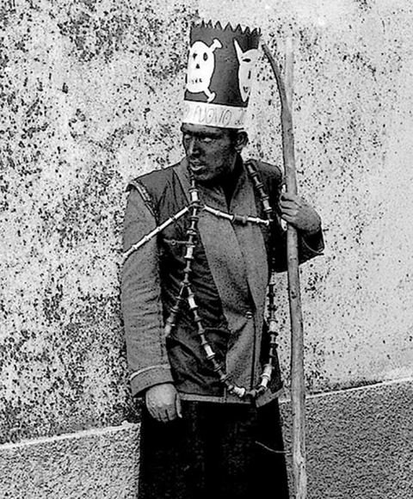
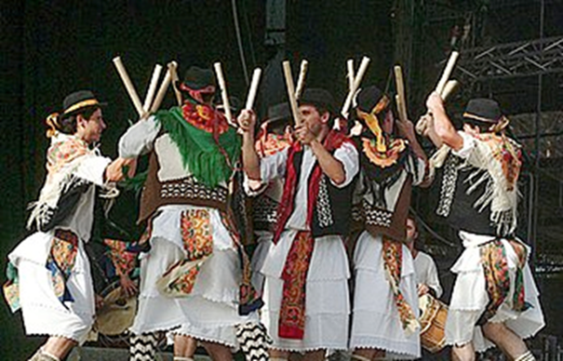
3. A região possui várias tradições particulares, como demonstram as imagens a seguir. Descrevam-nas e comentem-nas, juntanto-as com os seguintes termos: 1.
dança dos pauliteiros 2.
gaita de foles
posta mirandesa
burro de miranda
farandulo de tó 3.
4.
5.

Slide 4
B. Vocabulário
1.Além de gaitas de fole, há outros instrumentos portugueses tradicionais que se tornaram famosos: cavaquinho, guitarra portuguesa, caixa de guerra, sanfona e flauta pastoril.
Conhecem alguns deles? Sabem qual deles acompanha tipicamente o fado e quais são, juntamente com a gaita de fole, típicos para a música mirandesa?

Slide 5
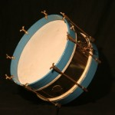
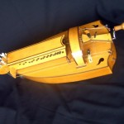
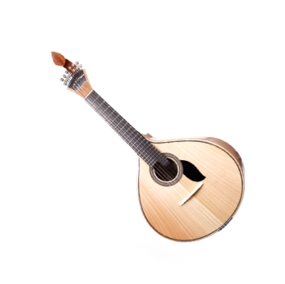
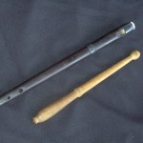
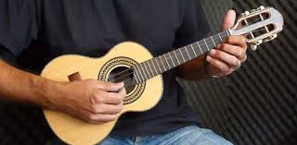
2. Que imagem e que definição corresponde a cada um dos instrumentos respetivamente?
cavaquinho - guitarra portuguesa - caixa de guerra - sanfona - flauta pastoril
1 2 3 4 5
a) um tipo de tambor com um corpo cilíndrico que se toca com baquetas de madeira
b) pequeno instrumento da família da viola que se encontra mais no Minho
c) um instrumento também chamado viela de roda, é um instrumento musical de cordas friccionadas. O que o torna característico, do ponto de vista sonoro, é o fato de se parecer com um violino e gaitas de fole ao mesmo tempo.
d) um instrumento de sopro de três orifícios, tocado com uma só mão
e) um instrumento de corpo piriforme tem seis ordens duplas de cordas e é tocado com uma técnica especial em que o tocador usa unhas postiças para poder tirar melhor sonoridade

Slide 6
3. Dividam os seguintes instrumentos musicais em respetivas categorias:
bateria - flauta transversal - baixo/contrabaixo - acordeão - ferrinhos – clarinete - piano - trompete – harpa – oboé – órgão – pandeireta – saxofone – tambor – trombone – viola – violino – violoncelo – xilofone – pratos – violão/guitarra
instrumentos de sopro/aerofones | instrumentos de corda/cordofones | instrumentos de percussão/membranofones

Slide 7
3. Liguem as palavras com a sua definição:
caixa, bombo |  | 1. muito cómico, que faz rir
cónego |  | 2.combate, luta, trabalho duro
destreza |  | 3. raramente, de forma não regular
fiéis |  | 4. instrumentos musicais
consentir |  | 5.praticantes de uma religião
lide |  | 6. sacerdote
farra |  | 7. conjunto das obras musicais de um músico, de um estilo ou de uma época
alvorada |  | 8. que não caminha com firmeza, que oscila
mordomo |  | 9. agilidade, habilidade
cambaleante |  | 10. conjunto das partes de uma obra musical, escritas de modo a permitir a sua execução
hilariante |  | 11. permitir
esporadicamente |  | 12. divertimento, festa agitada
repertório |  | 13. encarregado ou colaborador de uma festa religiosa
partitura |  | 14. madrugada

Slide 8
C. Compreensão oral
1. Dos tópicos, quais são referidos no texto? Risquem os que não são mencionados e numere os restantes pela ordem em que aparecem.
a) a imagem do gaiteiro na sociedade
b) características e tipos de gaitas
c) dados históricos sobre o uso da gaita mirandesa
d) o trabalho de recolha de música tradicional
e) a origem da gaita mirandesa
f) a construção da gaita mirandesa
g) a situação atual da gaita mirandesa
h) comparação da gaita mirandesa com outros tipos de gaitas

Slide 9
2. Selecionem a opção correta.
a) A gaita mirandesa
i) foi sempre tocada nas festas, nas igrejas e nas procissões da região
ii) era tocada pelos pastores e só mais tarde começou a ser tocada também nas igrejas
iii) foi proibida nas igrejas na segunda metade do século XVIII
b) O uso da gaita mirandesa
i) manteve-se muito popular entre a população do planalto até a atualidade
ii) quase desapareceu no final do século XX, mas foi recuperado
iii) perdeu popularidade e os últimos gaiteiros tradicionais desapareceram sem serem conhecidos

Slide 10
c) Os gaiteiros
i) sempre tiveram fama de serem boémios e bêbedos e não eram respeitados
ii) tinham prestígio, embora fossem geralmente boémios e bêbedos
iii) perderam o prestígio que tinham e passaram a ter uma imagem negativa
d) Nos últimos 30 anos, Mário Correia e outros especialistas
i) gravaram a música dos últimos gaiteiros e tornaram-nos populares
ii) dedicaram-se a criar partituras e um novo reportório para promover o ensino dos jovens
iii) conseguiram que os velhos gaiteiros começassem a ensinar os jovens

Slide 11
e) Atualmente
i) a gaita é muito popular mas continua a ser tocada só por homens
ii) a gaita tornou-se popular, mas é preciso desenvolvê-la ainda mais, para ter instrumentos padronizados e facilitar o ensino
iii) as raparigas também começaram a querer aprender a tocar a gaita mirandesa
3. Expliquem o significado da frase: «Hoje atira-se uma pedra ao ar, corremos o risco de cair na cabeça de um gaiteiro.»

Slide 12
D. Redação
Um dos intervenientes no programa afirma que «a tradição é mesmo isso, vai-se adaptando aos tempos». Concordam? Na sua opinião, é importante e desejável conservar as tradições? Ou devemos aceitar que as tradições têm de mudar ou até desaparecer?
Links:
Dança dos pauliteiros – https://www.youtube.com/watch?v=PP4rDVHwhX8
Música de gaita mirandesa – https://www.youtube.com/watch?v=iEWb57vDVqo
Galandum Galundaina - https://www.youtube.com/watch?v=bBbJcc8Ikuo

